Slide 1
Объектно-ориентированный анализ и проектирование
Архитектура приложений

Slide 2
Архитектура – набор существенных решений относительно:
организации программной системы;
выбора структурных элементов, составляющих систему, и их интерфейсов;
поведения этих элементов, определенного в их кооперациях;
объединения этих структурных и поведенческих элементов в более крупные подсистемы;

Slide 3
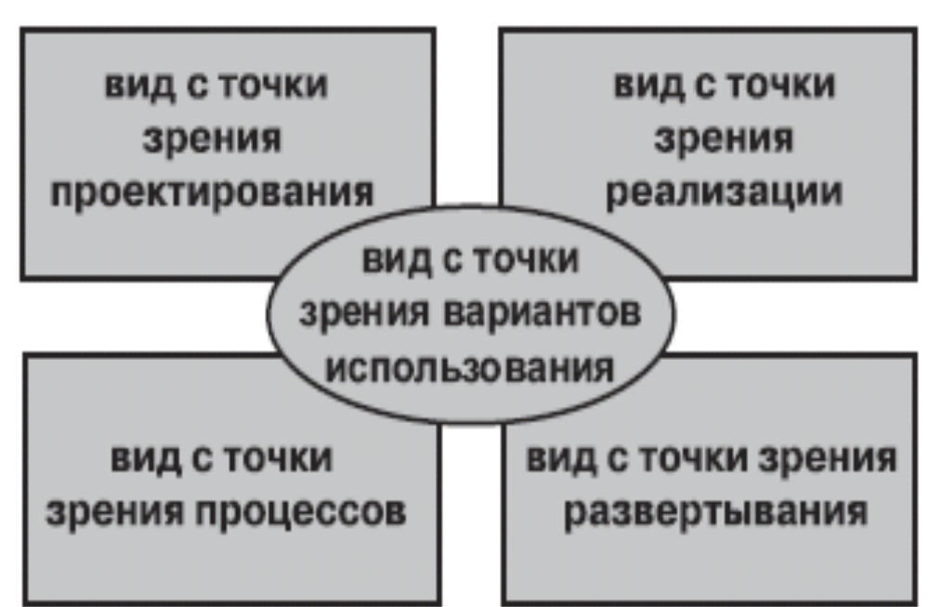
Архитектурные виды
Формула «4+1»

Slide 4
Паттерны проектирования архитектуры приложений
Литература:
Фаулер М. Архитектура корпоративных программных приложений – Вильямс, 2004.

Slide 5
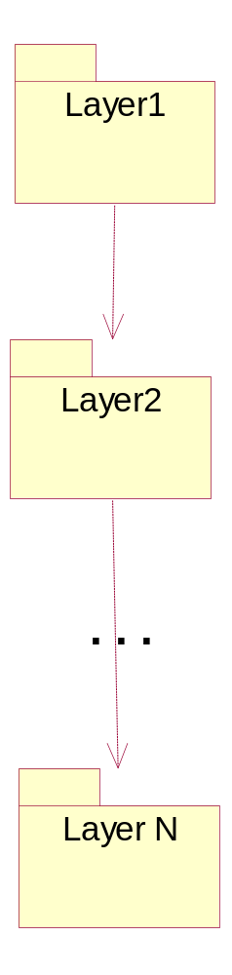
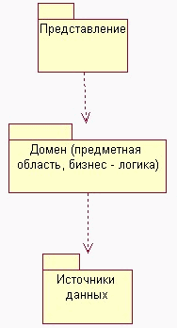
Концепция слоёв

Slide 6
Объектно-ориентированный анализ и проектирование
Паттерны проектирования слоя бизнес-логики
и архитектуры приложения
в целом

Slide 7
Концепция слоёв

Slide 8
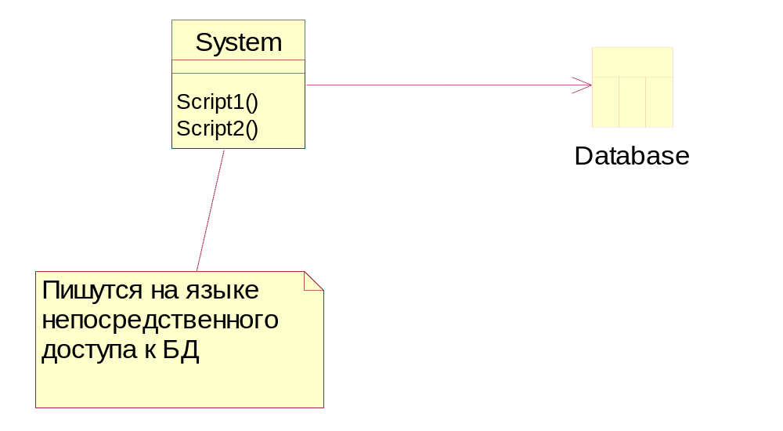
Сценарий транзакции
Transaction Script
Назначение: простейший способ организации бизнес-логики приложения.

Slide 9
Сценарий транзакции
Transaction Script
Применимость: бизнес-логика проста, вариантов использования мало, требуется быстрая (дешевая) разработка без дальнейшего сопровождения.
Результаты:
+ быстрая разработка;
– очень низкая степень повторной используемости;
– очень низкая степень учета будущих изменений.

Slide 10
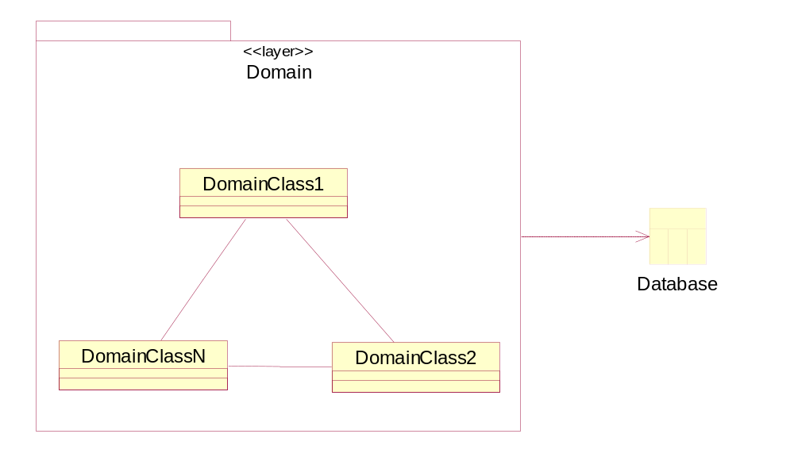
Модель предметной области
Domain Model
Назначение: наиболее гибкий способ организации бизнес-логики приложения.

Slide 11
Модель предметной области
Domain Model
Применимость: логика домена достаточно сложна, чтобы углубиться в ОО-разработку, когда требуется обеспечение независимости и гибкости слоев PD и DM, когда предполагается длительное сопровождение и развитие проекта.
Результаты:
+ высокая степень учета будущих изменений;
+ высокая степень повторной используемости;
– высокая стоимость разработки.

Slide 12
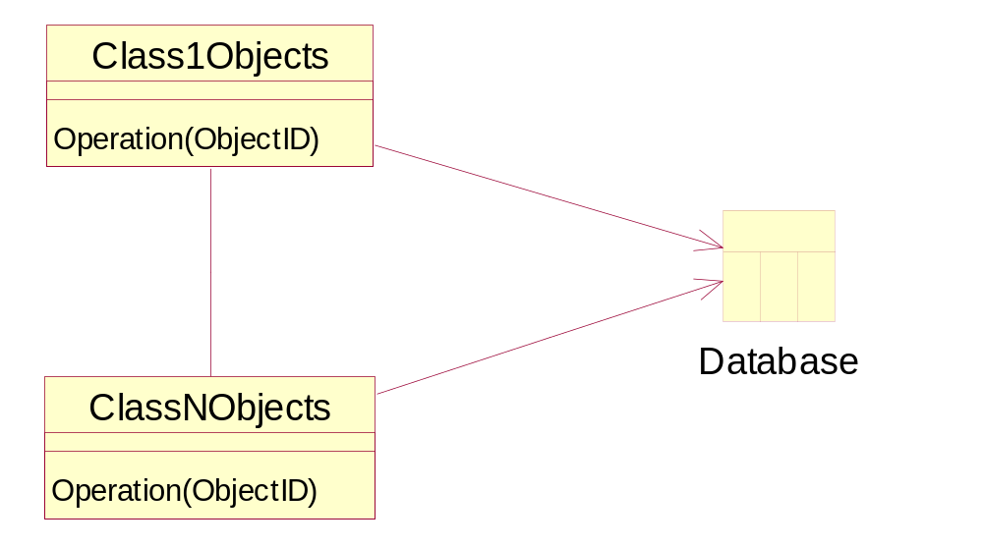
Модуль таблицы
Table Module
Назначение: компромисс между сложностью и скоростью разработки.

Slide 13
Модуль таблицы
Table Module
Применимость: большая часть функционала приложения связана с работой над множеством записей, когда реляционных операций вполне достаточно для реализации бизнес-логики.
Результаты:
+ достаточно быстрая разработка;
– отсутствие возможности полноценного использования ООП.

Slide 14
Выбор архитектурного решения для организации бизнес-логики
Стоимость разработки,
сопровождения
и будущих проектов
TS
TM
DM
Сложность приложения

